Slide 1
테이블 만들어 보기

Slide 4
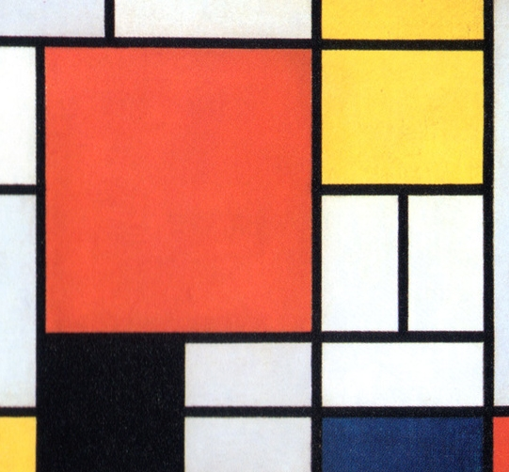
테이블 만들어 보기
이번에는 색상, 테두리도 오른쪽과 비슷하게 만들어 보자.
width 도 비슷 하게 할수 있으면 대박!

